Slide 1
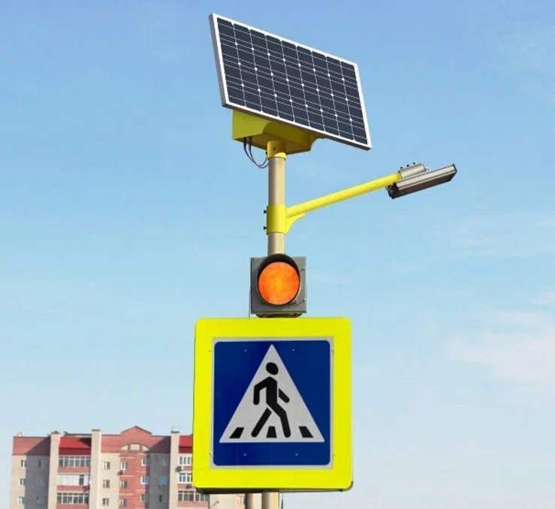
«Внедрение систем освещения на пешеходных переходах»

Slide 2
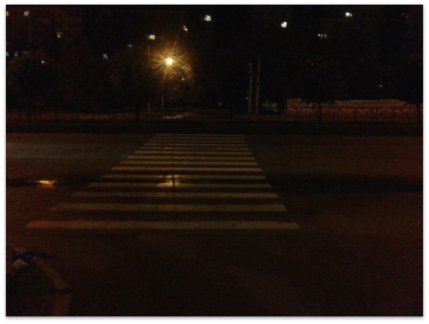
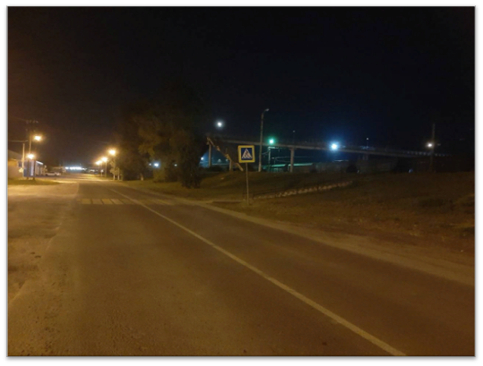
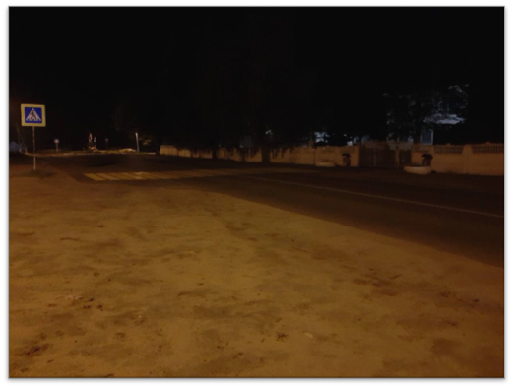
Проблематика и актуальность
Из 30 пешеходных переходов пгт.Чернянка 68% плохо освещены или вовсе не имеют освещения.
Плохая освещенность является одной из основных причин ДТП.

Slide 3
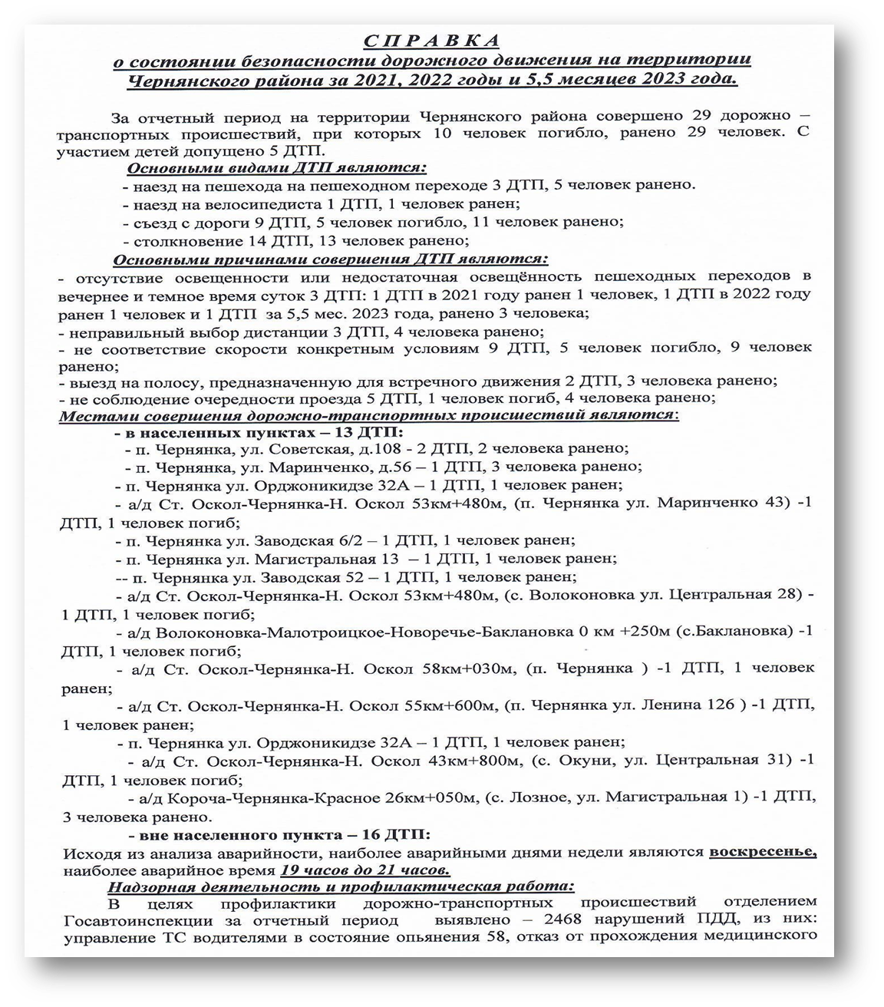
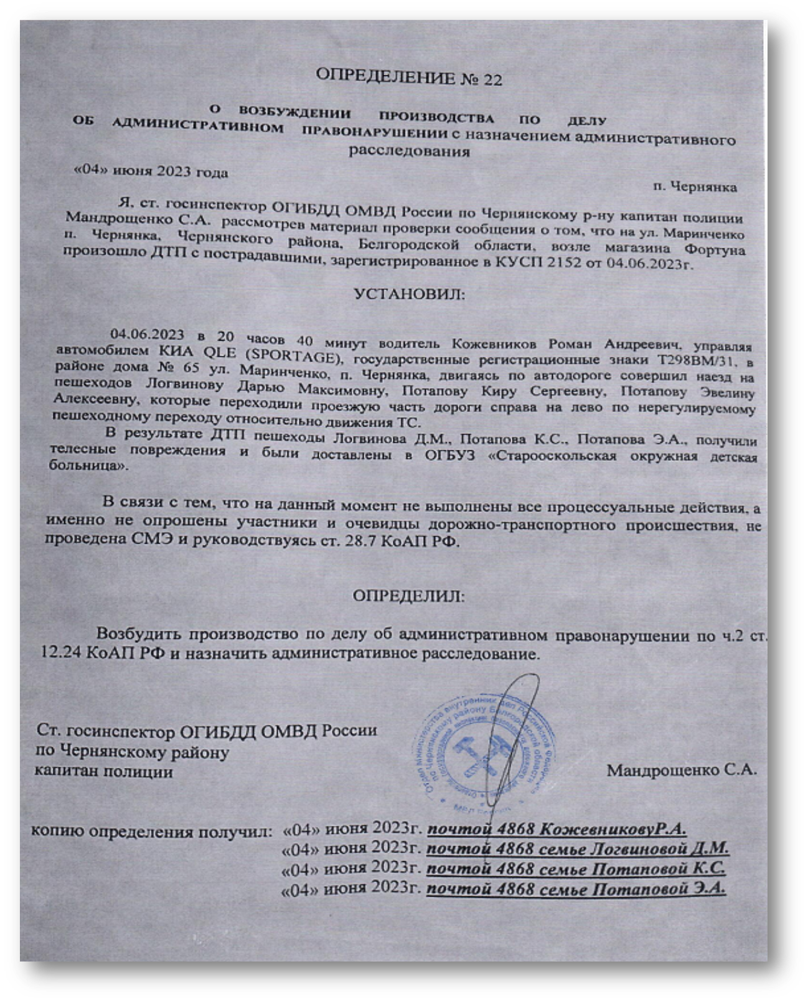

Проблематика и актуальность
Свыше 60% ДТП на пешеходных переходах происходят в темное время суток.
За 2021, 2022 годы и 5,5 месяцев 2023 года произошло 29 ДТП на пешеходных переходах.

Slide 4
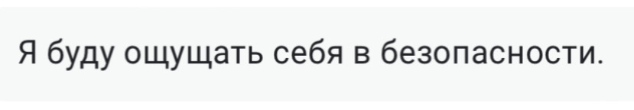
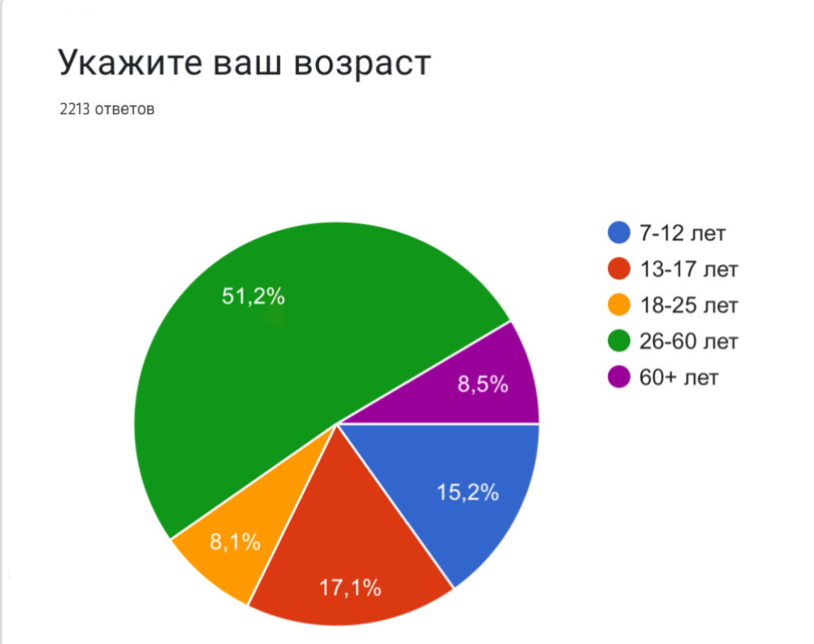
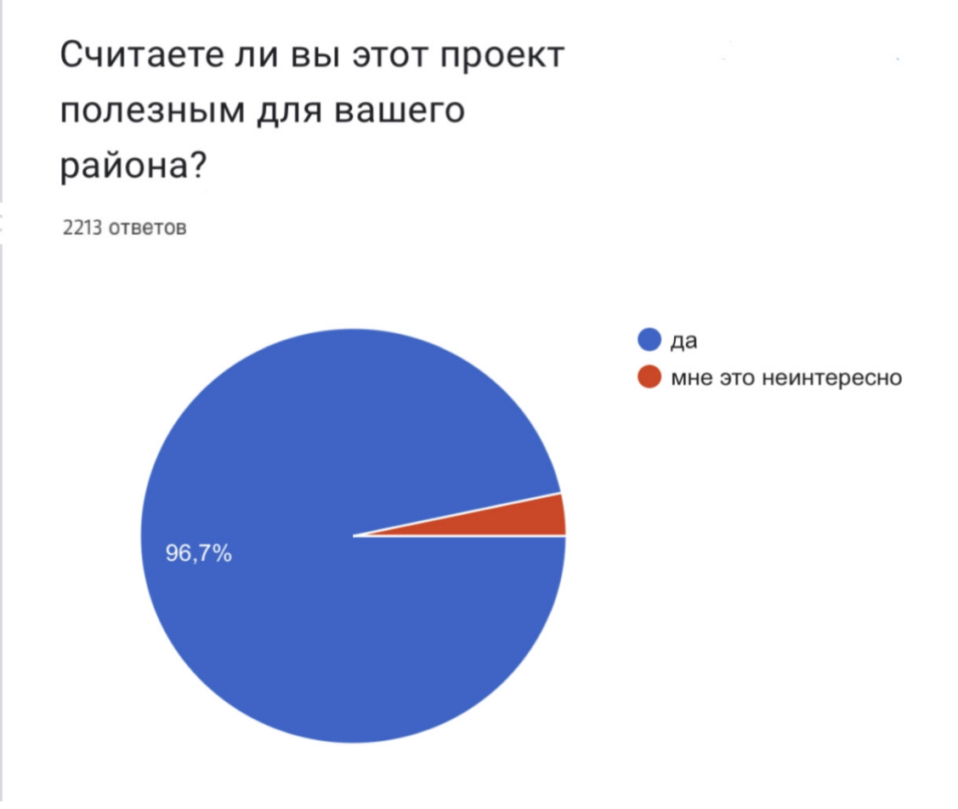
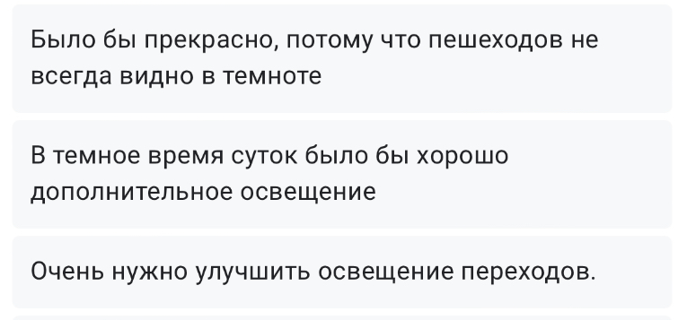
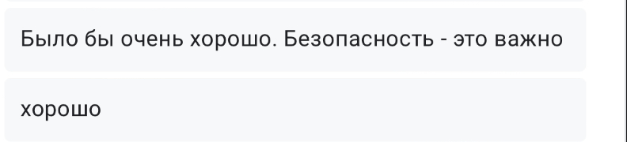
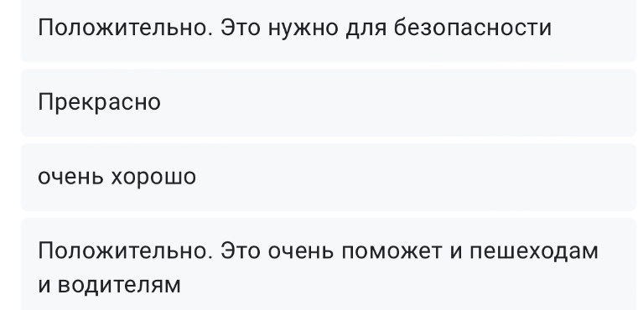
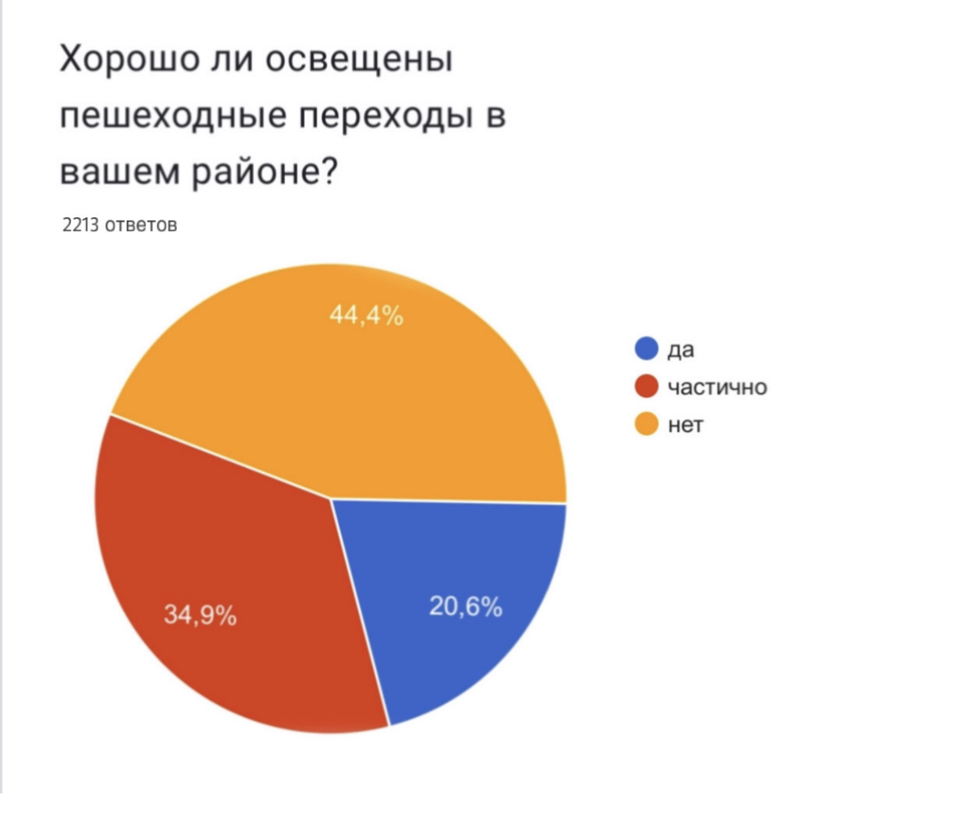
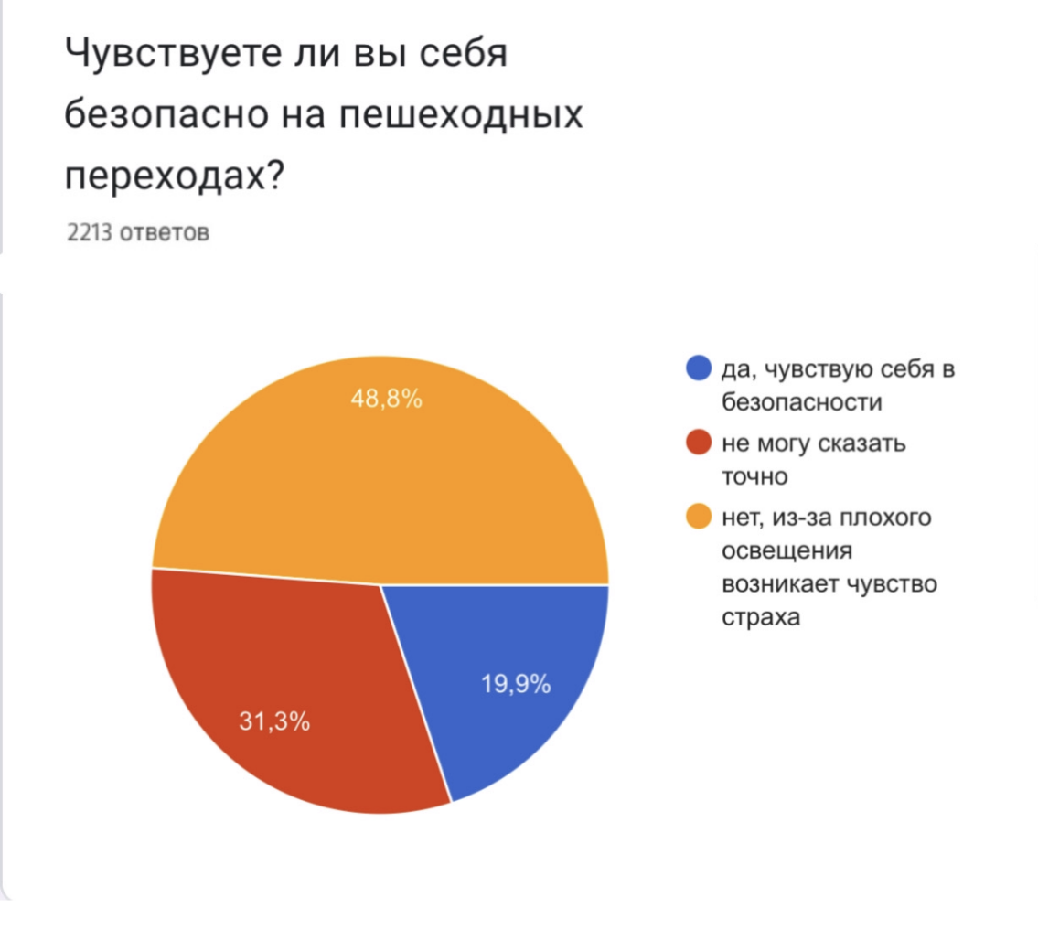
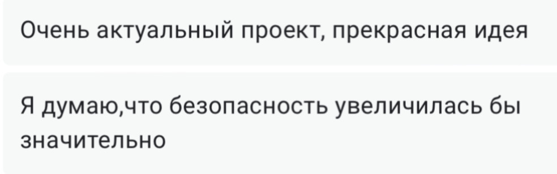
Анкетирование
Экологически чистые
Экономически выгодные

Slide 5
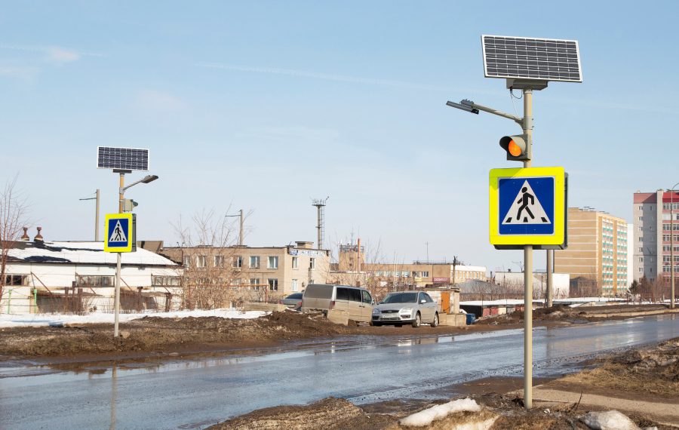
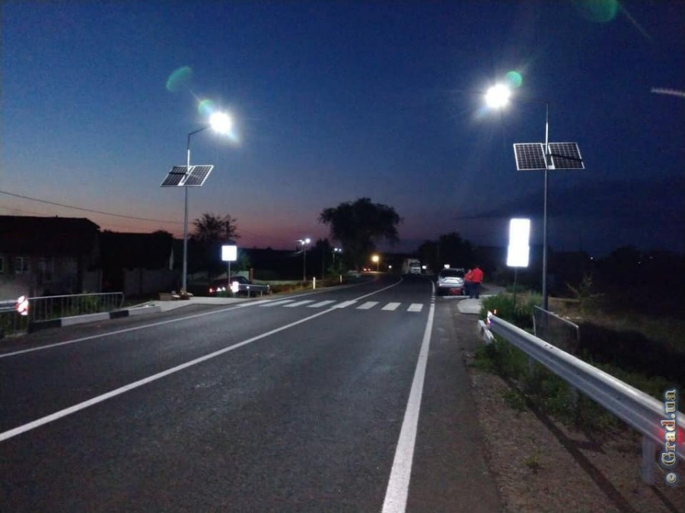
Цель
Задачи
Приобретение необходимого оборудования;
Смонтировать и установить системы освещения;
Получение разрешительных документов (согласование с главой администрации Чернянского района);
Вести систематический мониторинг и анализ работы систем освещения.
Установить 5 систем освещения на пешеходных переходах пгт. Чернянка к 26.08.2024.

Slide 6
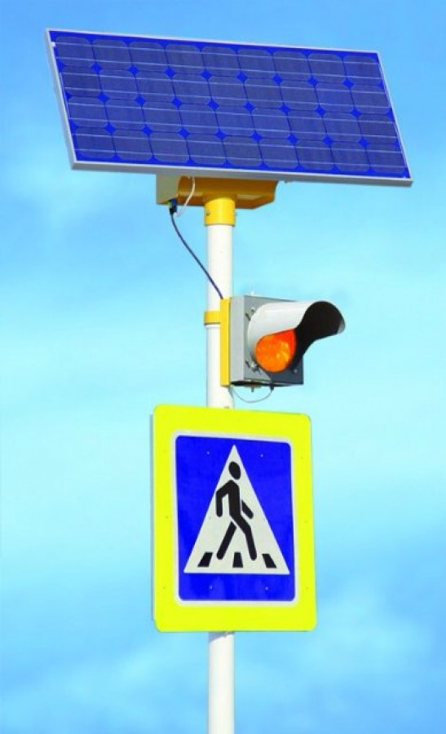
Потребители проекта
Пожилые люди
Маломобильные
граждане
Зрительные проблемы
Ограниченность движений
Снижение скорости реакции
Страх перед движущимся
транспортом
Ограниченная скорость
Слабое зрение или слух
Ограниченные
физические
возможности
Мамы с колясками
Ограниченность маневра
Ограниченность видимости
Негативный опыт
Дети младшего школьного возраста
Подростки
Отвлечение
Отсутствие навыков
Недостаточный опыт
Недостаточный уровень
осознанности
Недостаточная
внимательность
Неопытность
Социальная
неопределенность

Slide 7
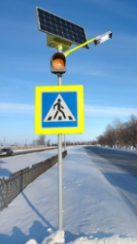
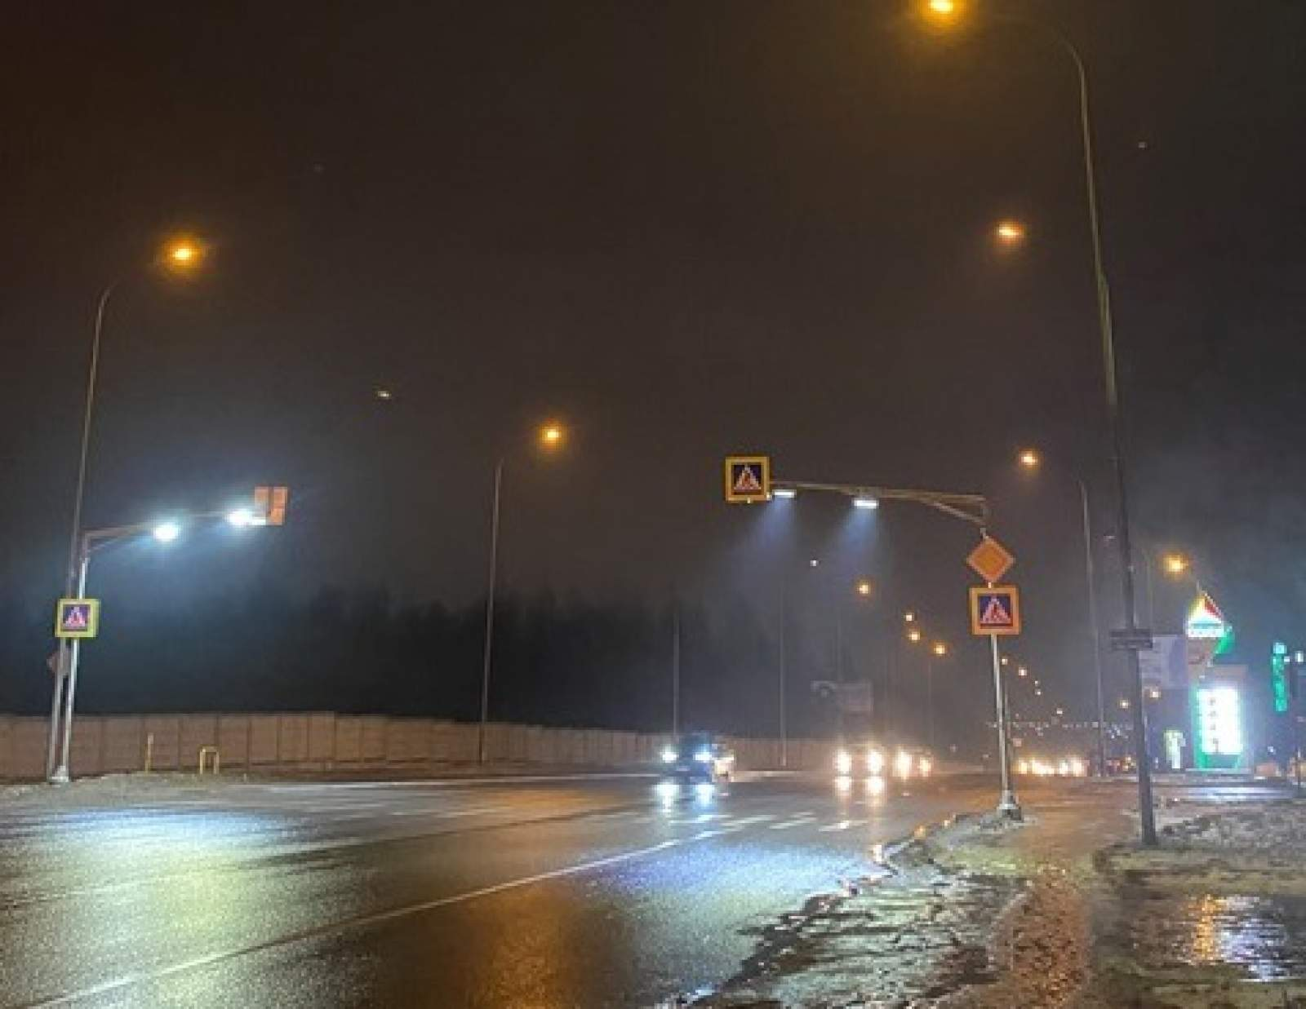
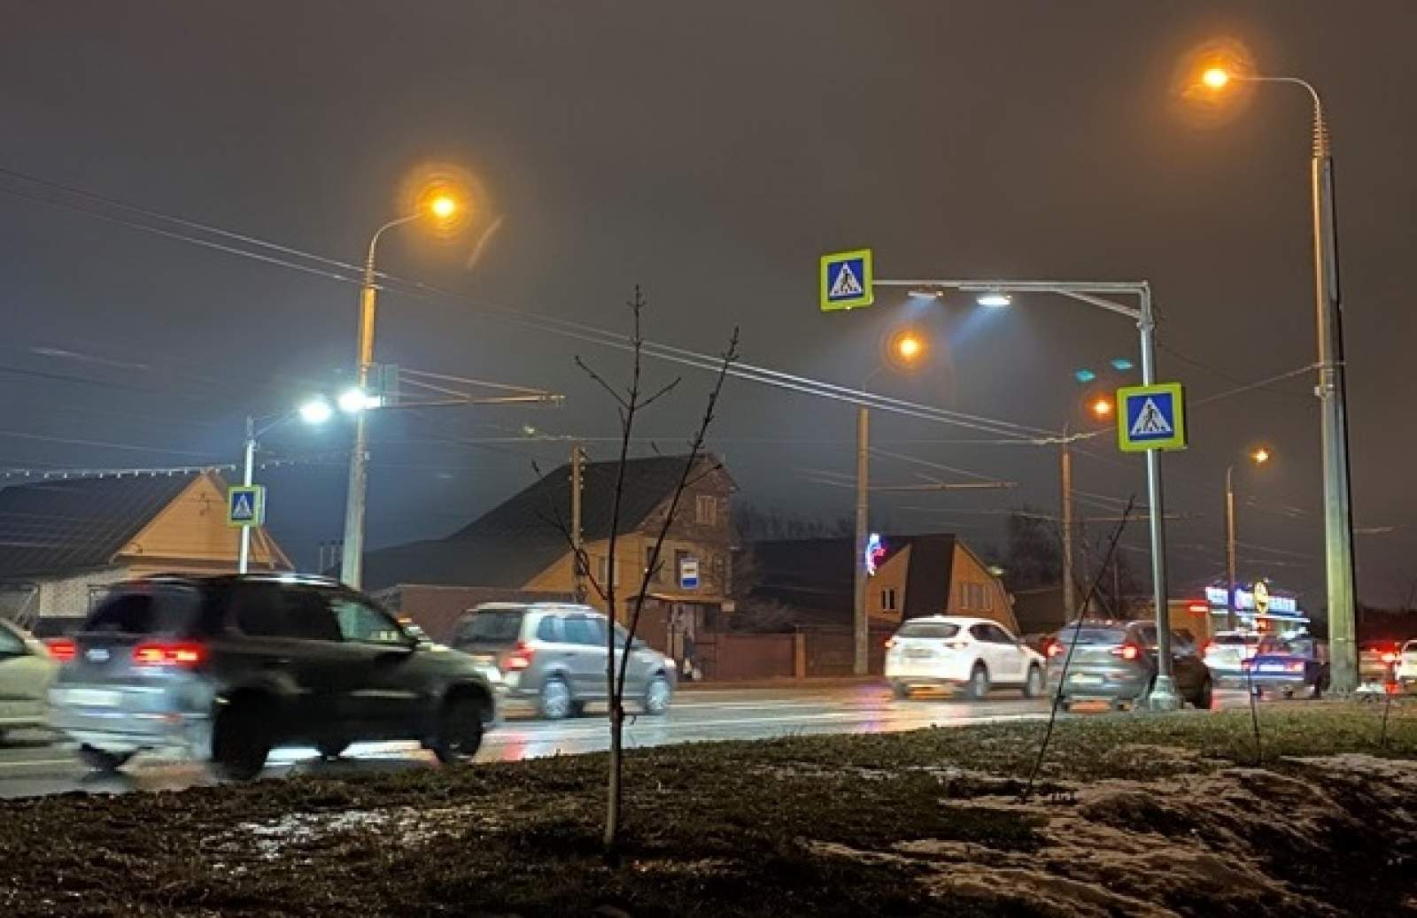
Опыт других регионов
Для обеспечения безопасности на пешеходных переходах светофоры «Geliomaster» успешно работают в 36 городах России, а также на федеральной трассе «М7».
В Пензенской области установлено более 50 систем освещения «Кососветы», которые успешно работают.

Slide 8
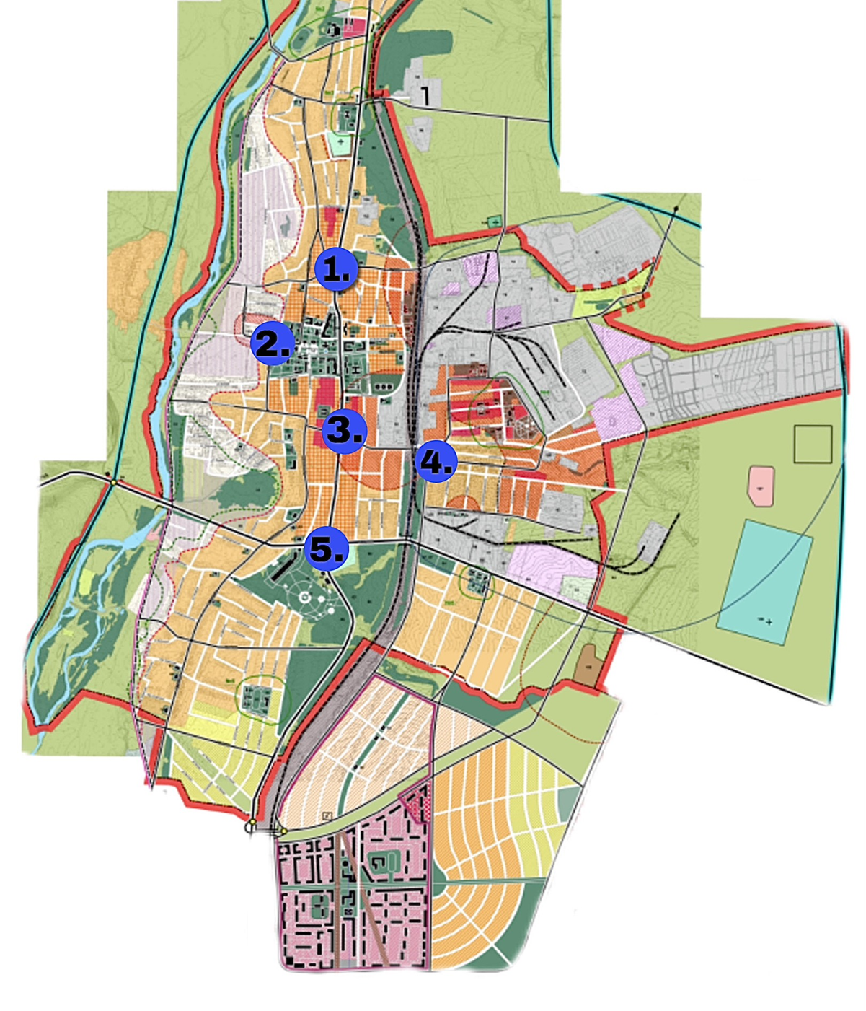
Карта размещения устанавливаемых
систем освещения
Пешеходные переходы, на которых произошло наибольшее количество ДТП
поселок Чернянка:
1. ул. Орджоникидзе
2. ул. Маринченко
Пешеходные переходы, которые плохо освещены
поселок Чернянка:
3. ул. Садовая
4. ул. Ленина
5. ул. Советская

Slide 9
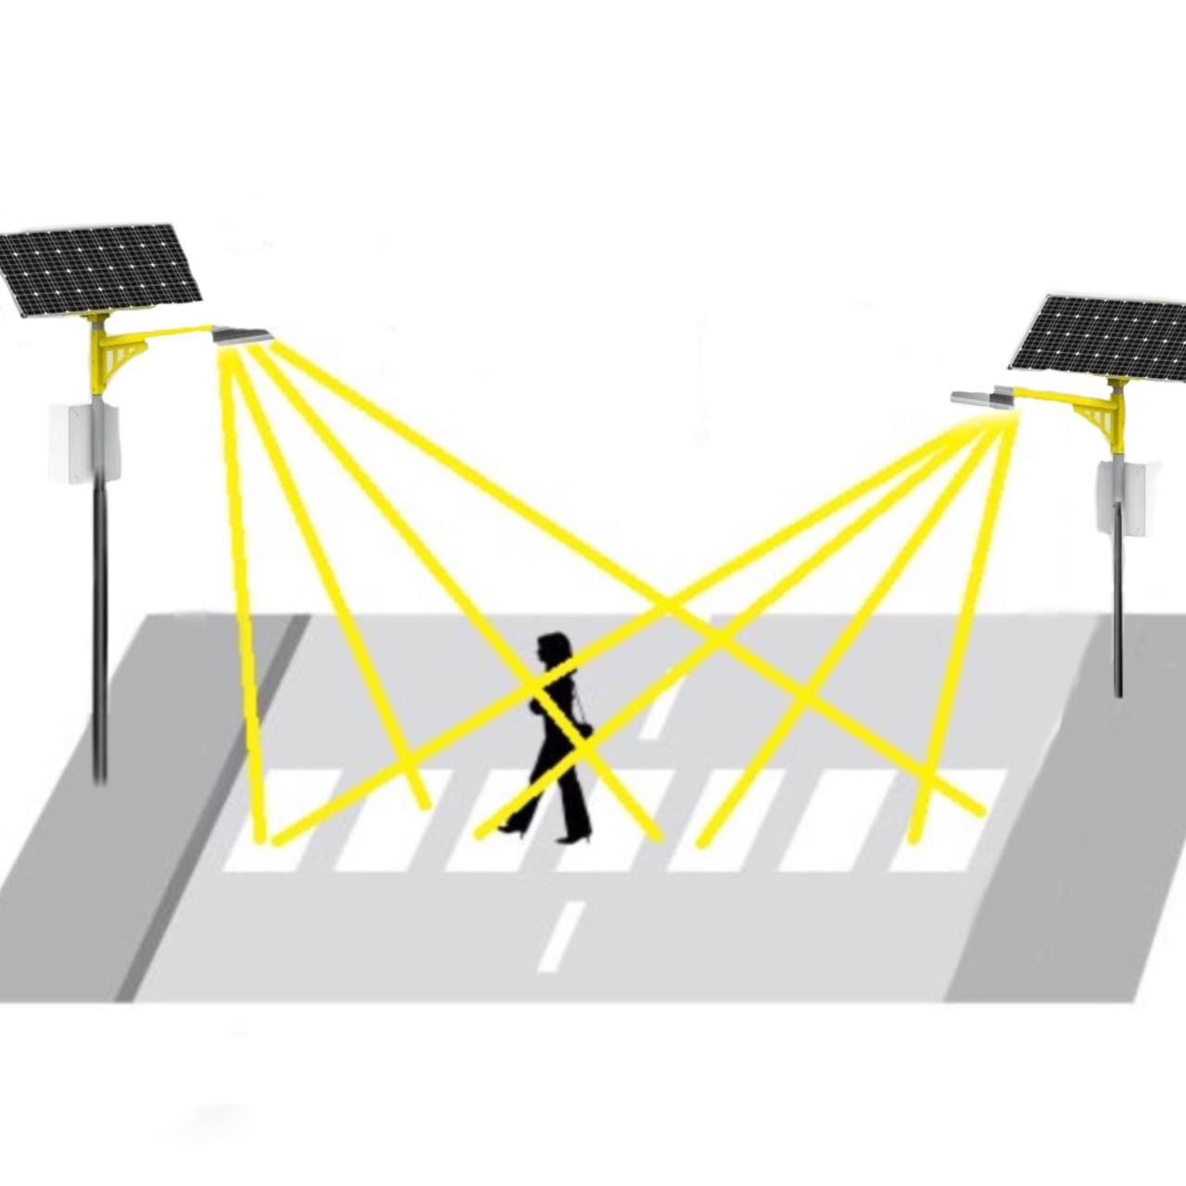
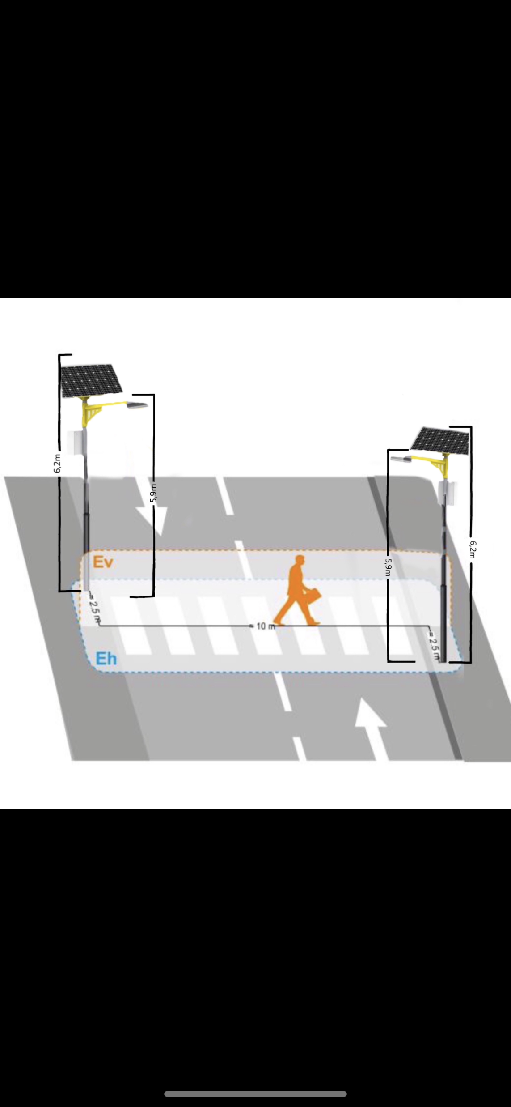
Освещение должно быть равномерно распределено по всей поверхности пешеходного перехода.
Схема системы освещения пешеходных переходов
Высота не менее 5 м, чтобы обеспечить яркость
и обзорность для пешеходов
и водителей.

Slide 10
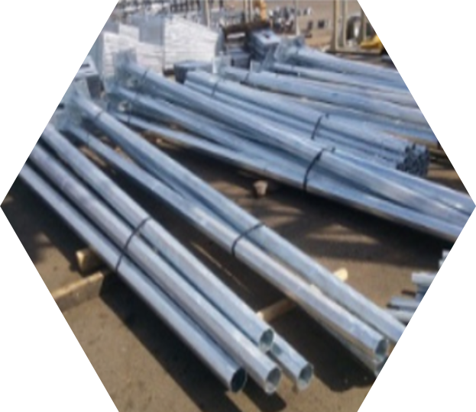
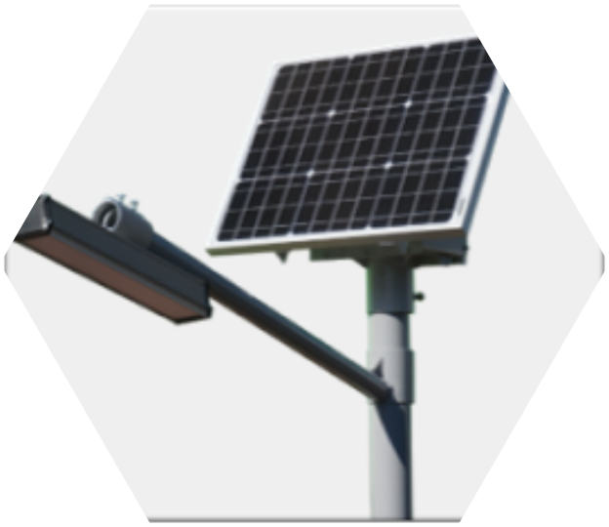
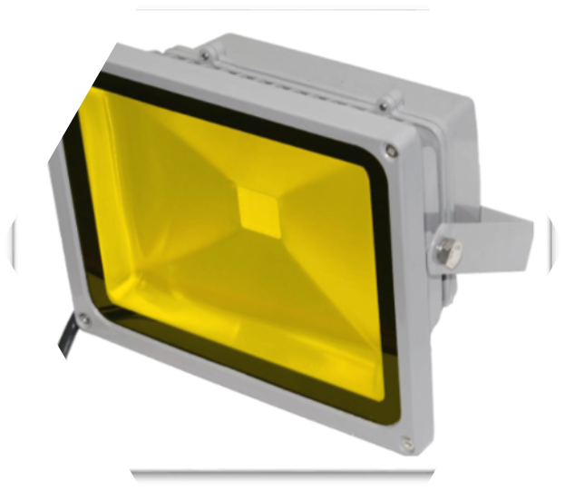
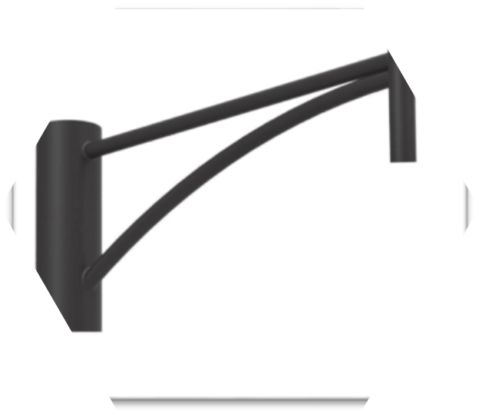


Основные детали систем освещения
Солнечная
батарея
Опора
Прожектор
Кронштейн
Высокая устойчивость к атмосферным явлениям
Высокая видимость для водителей
Экологически чистые
Экономически выгодные
Улучшение видимости
Желтые светофильтры
Эффективность
Удобство

Slide 11
«КАК ЕСТЬ»
Число нарушений ПДД
«КАК БУДЕТ»
Число
травм
9
1699
566
7
Число
аварий
Снижение числа ДТП
Предполагаемые результаты
проекта
01.
Уменьшение стресса для водителей
Увеличение безопасности пешеходов
Улучшение видимости дороги

Slide 12
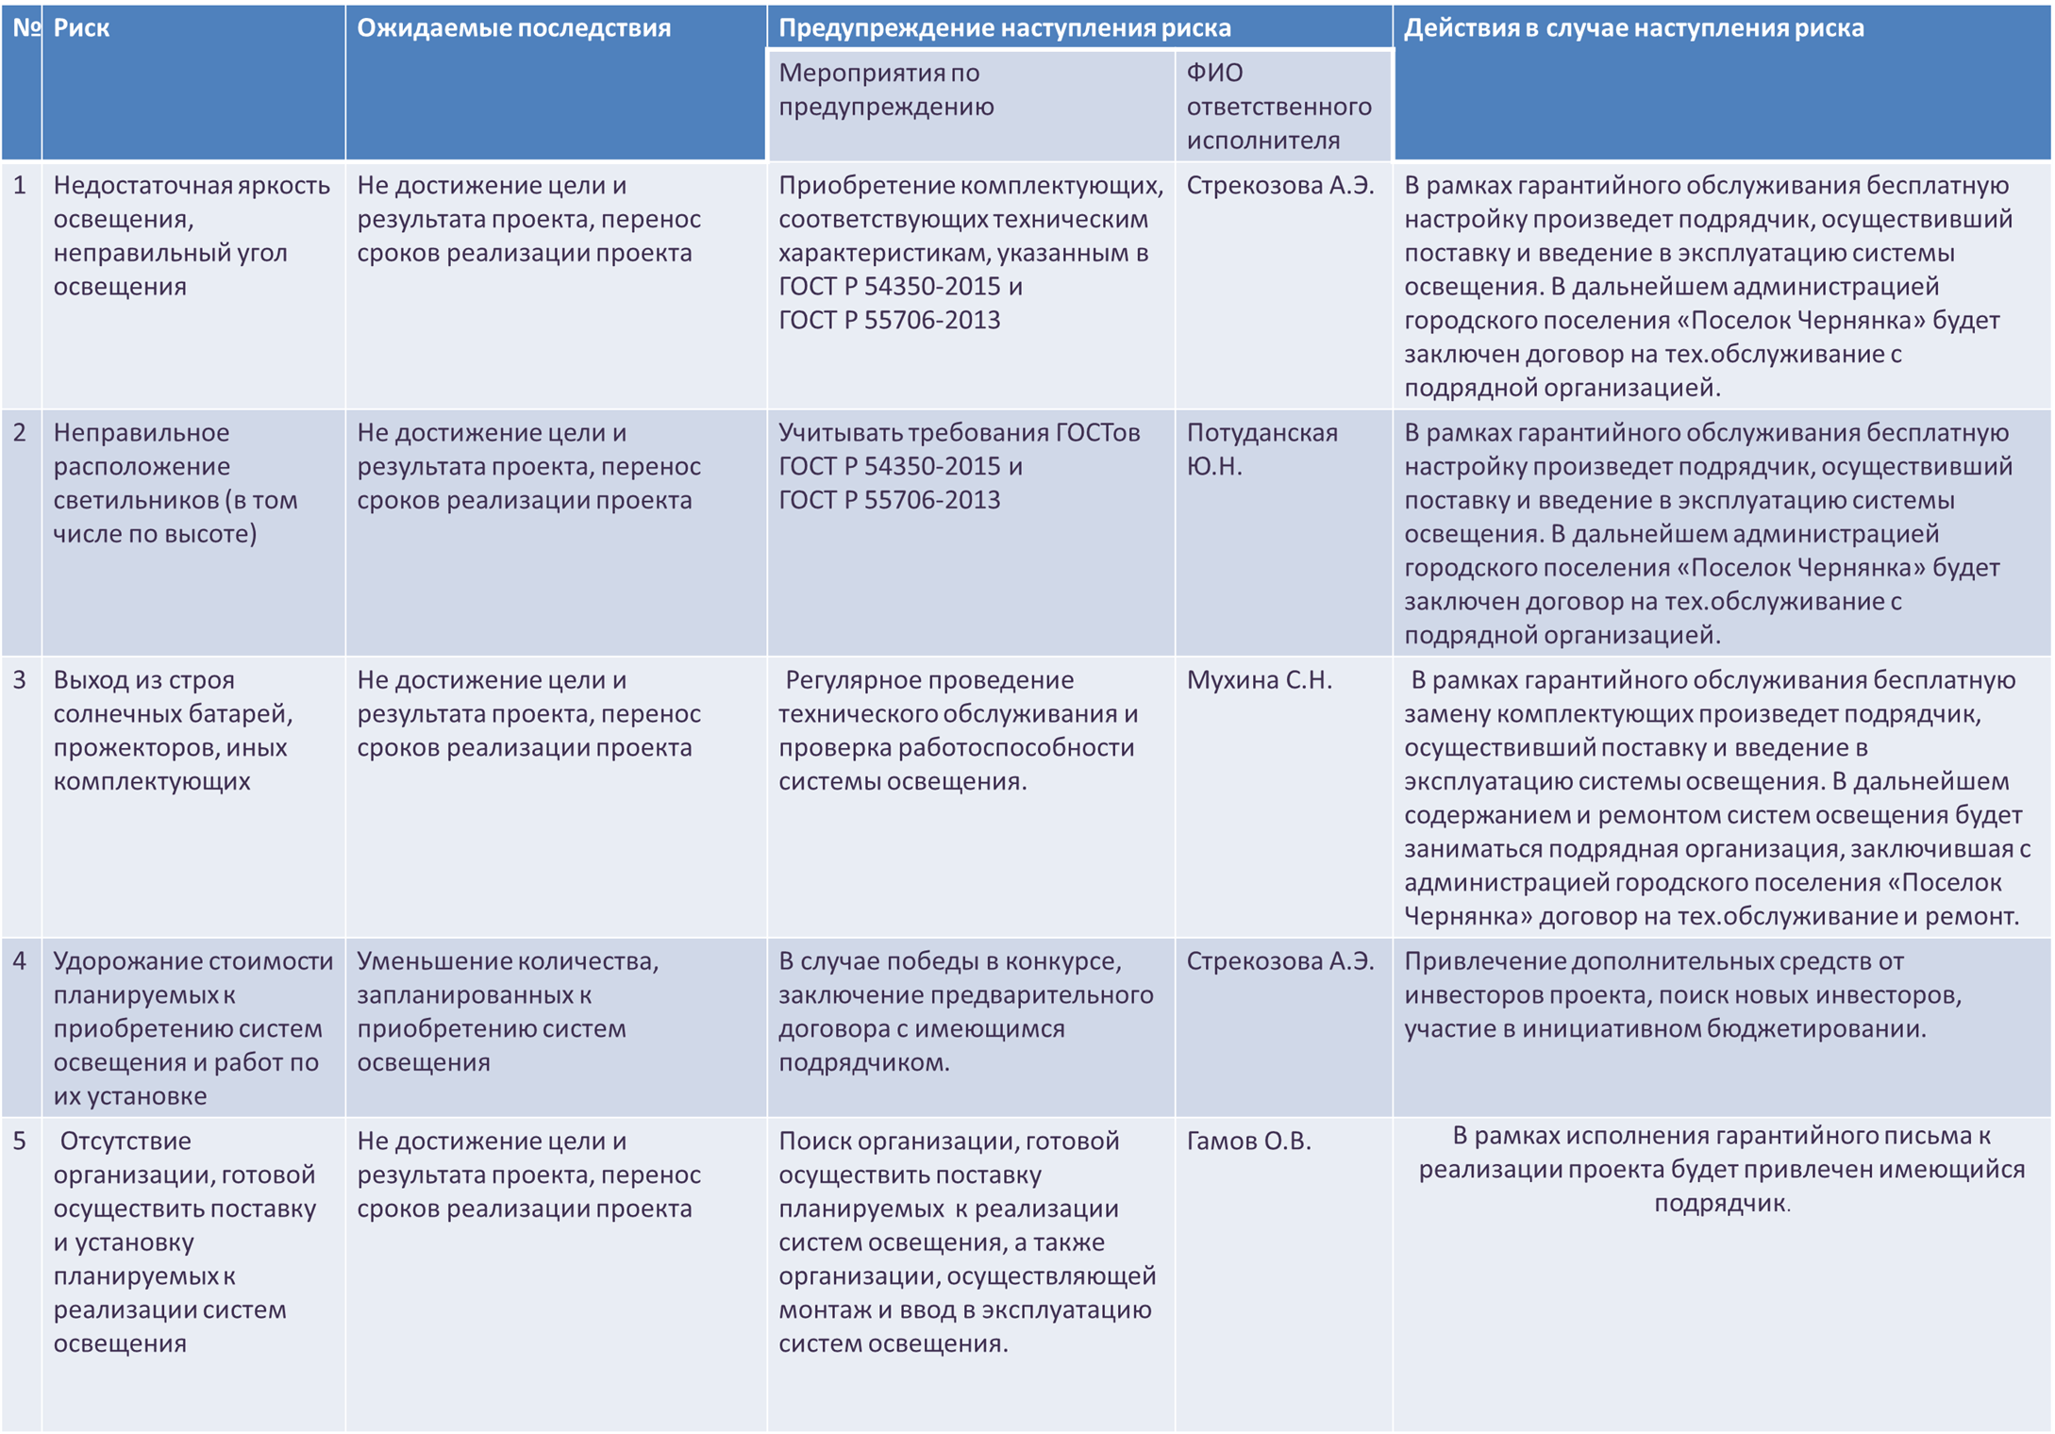
Риски и их решения
02.

Slide 13
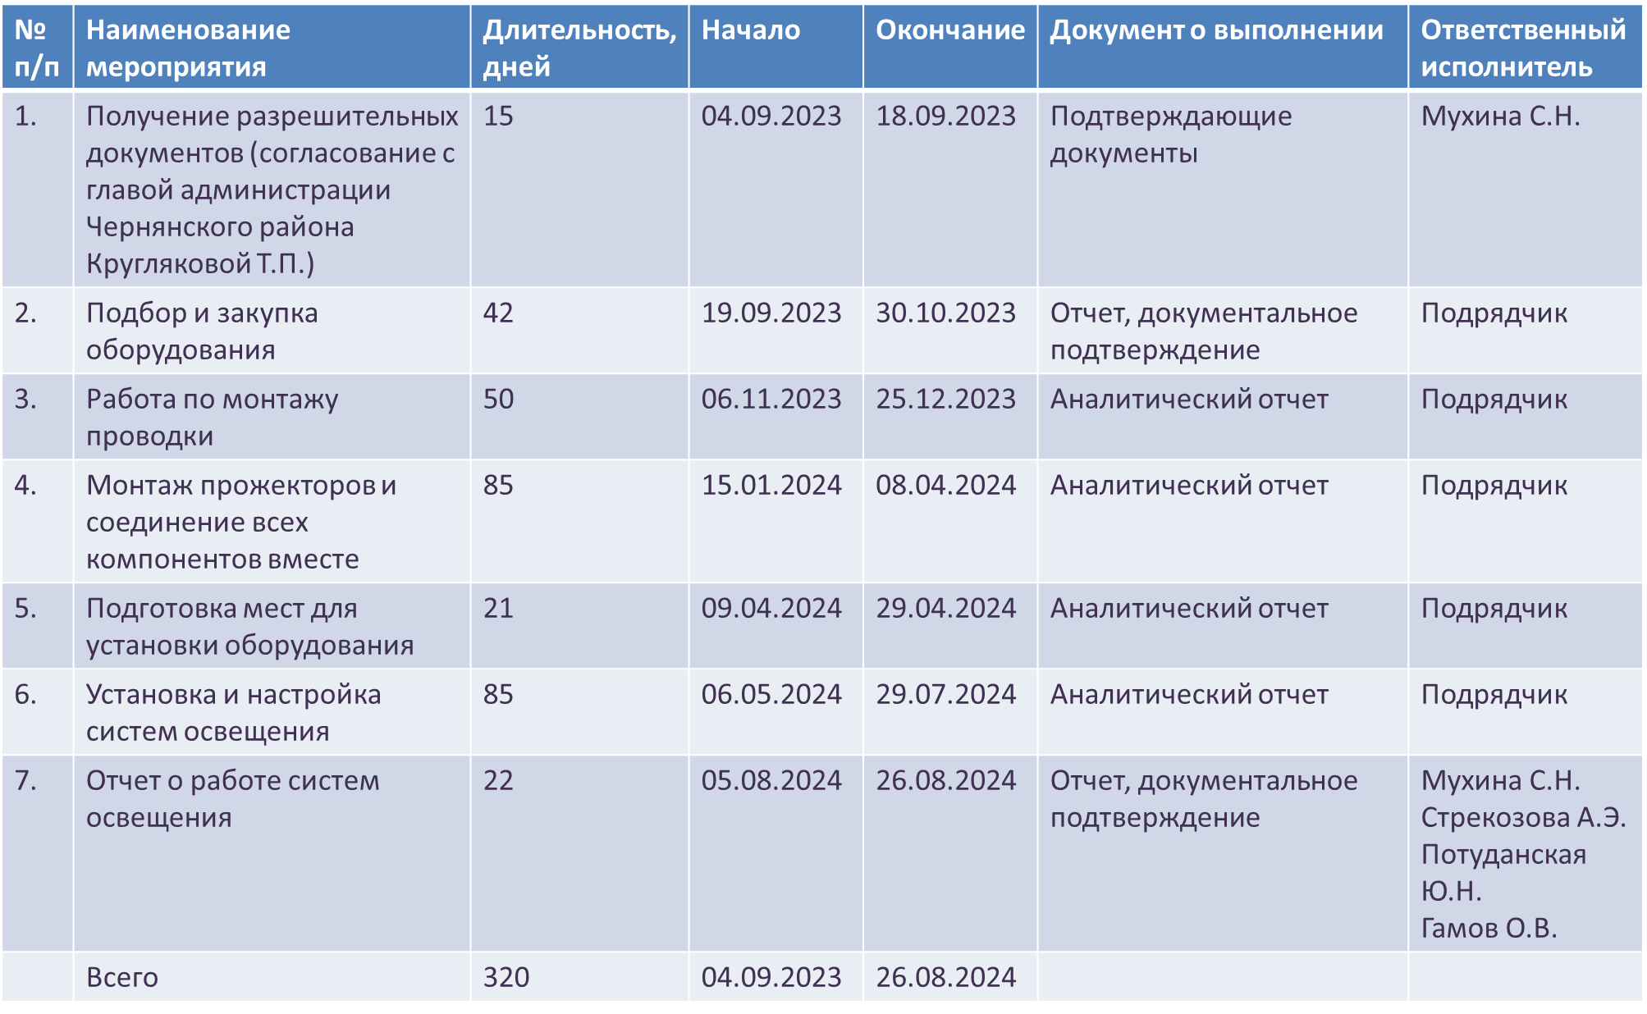
Календарный план
03.

Slide 14
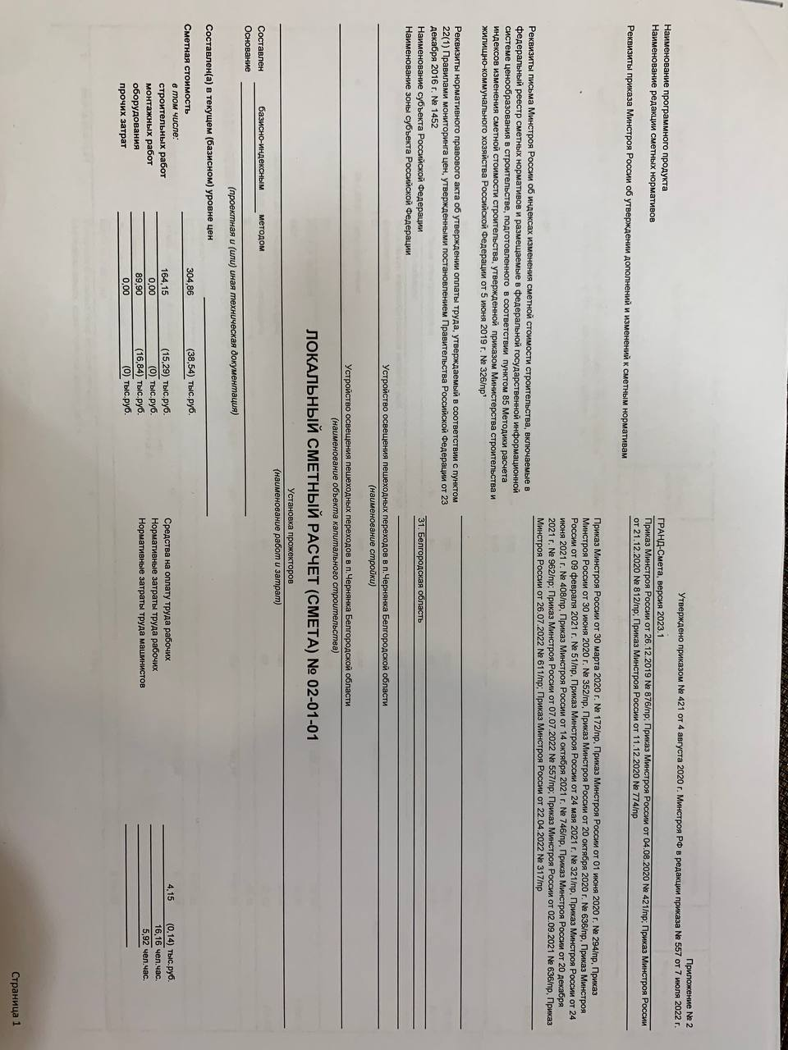
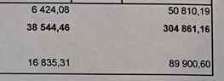
Наименование | Единица измерения | Цена за единицу, (руб.) | Количество | Областной бюджет | Внебюджетные источники
 |  |  |  | Сумма (руб.) | Сумма (руб.)
Прожекторы с желтыми светофильтрами и датчиками движения | шт. | 6 874,30 | 10 | 68 743 | -
Опоры | шт. | 1 155,39 | 10 | 11 553,9 | -
Солнечные батареи | шт. | 38 076 | 10 | 380 760 | -
Кронштейны | шт. | 992,82 | 10 | 9 928,2 | -
Монтажные и строительные работы | - | - | - | 1 053 320,7 | 24 305,8
Итого: 1 524 305,8 рублей.
Бюджет проекта
04.

Slide 15
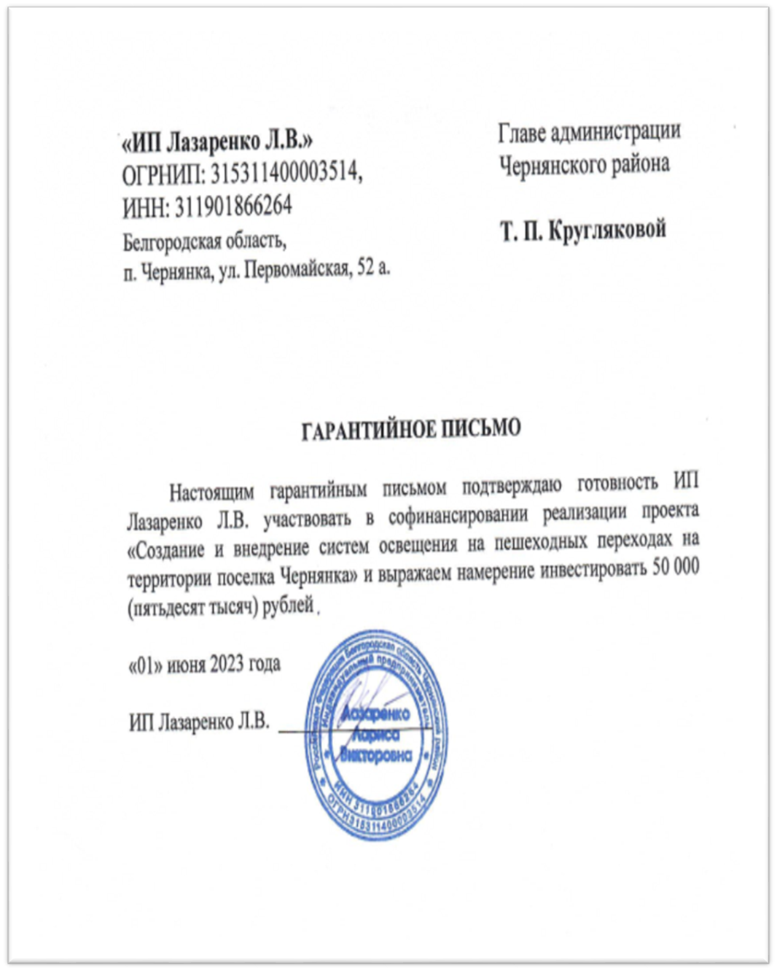
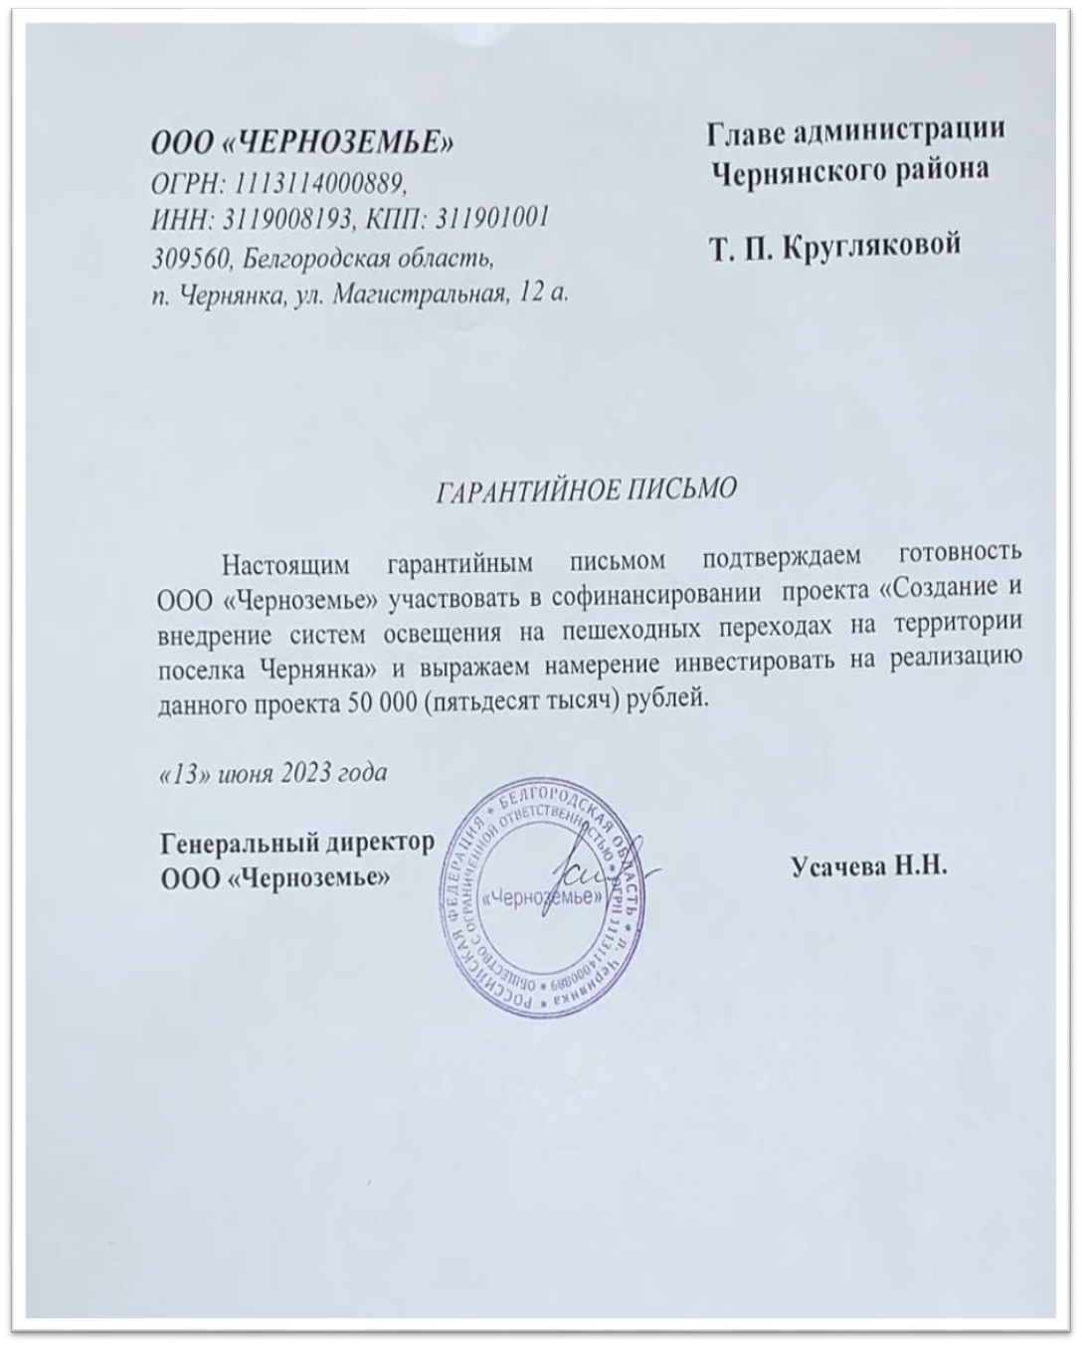
АО «Орлик»
Спонсоры
(гарантийные письма)
ИП Лазаренко Л.В
ООО «Черноземье»

Slide 16
Чернянский РЭС филиала ПАО«Россети Центр» – «Белгородэнегро»
ПАО «Россети Центр» - «Белгородэнерго» является одним из лидеров в сфере энергетики и многолетним опытным подрядчиком в данной отрасли.
Эта организация обеспечивает надежное и качественное электрообеспечение для миллионов потребителей.
Подрядчик

Slide 17
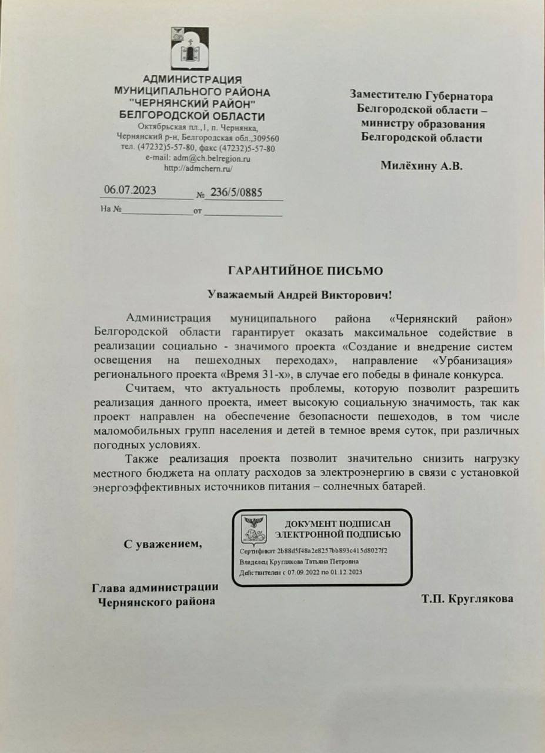
Письма поддержки

Slide 18
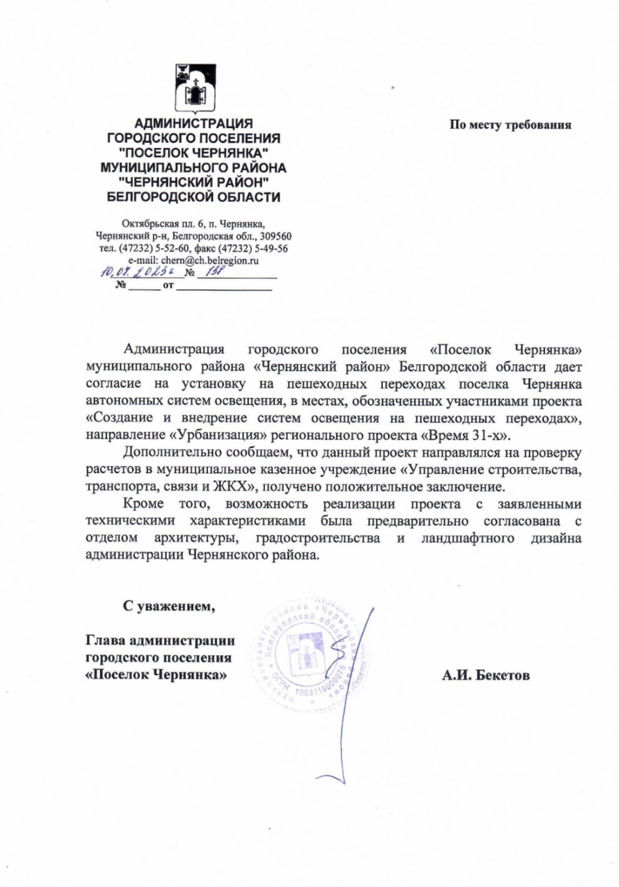
Администрация городского поселения «поселок Чернянка» муниципального района «Чернянский район» Белгородской области
Подписанное согласие главы администрации Чернянского района также подтверждает, что хорошее освещение является необходимым и полезным для нашего района.
Согласие на установку систем освещения

Slide 19


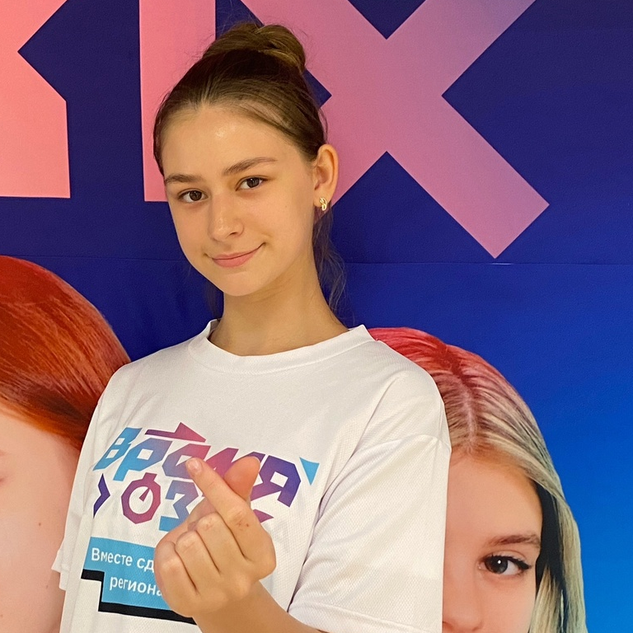
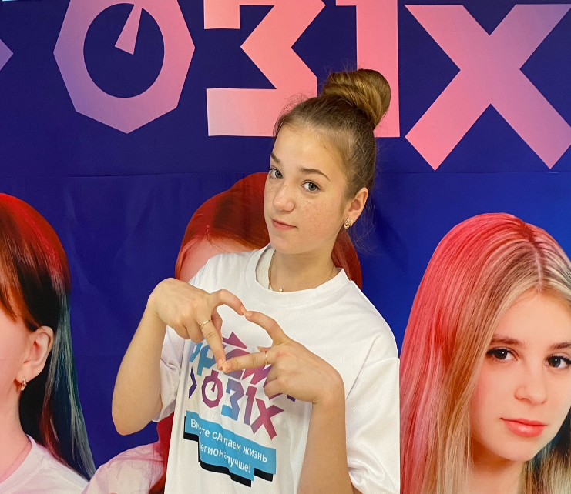
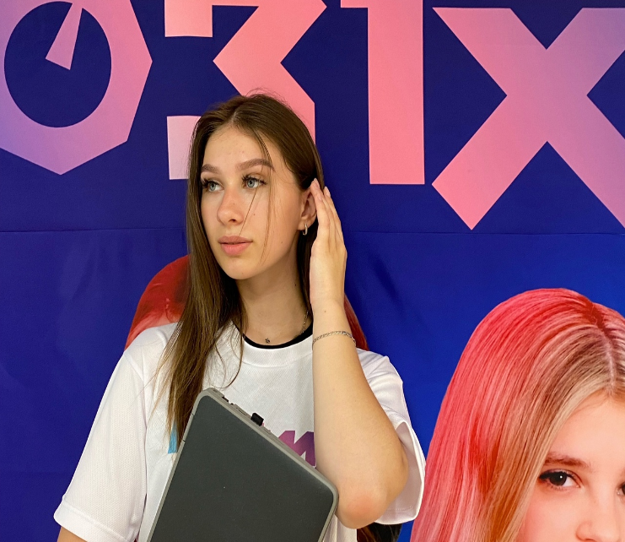
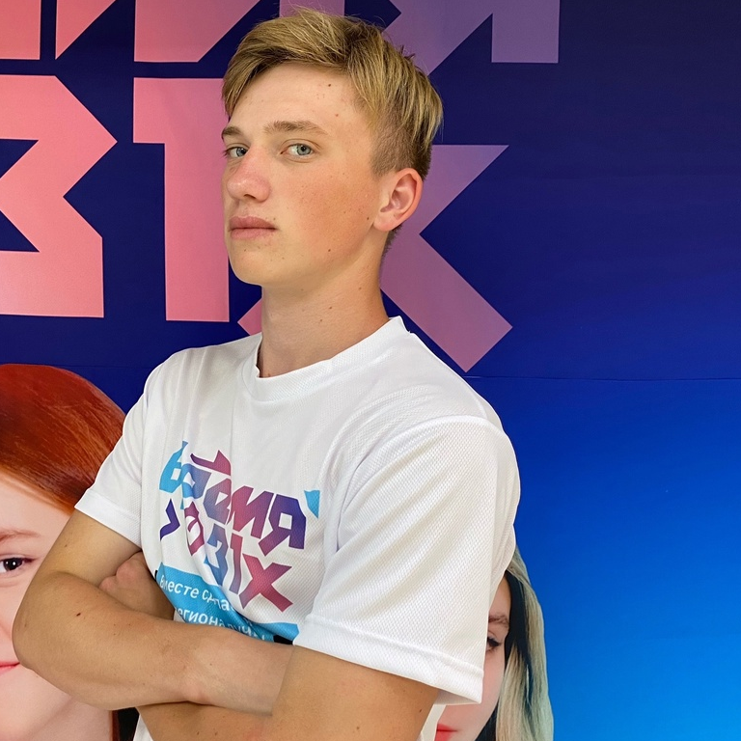
Команда проекта
Контактные данные:
+ 7 (904) 084-96-94
juliapotud@mail.ru
Стрекозова Ангелина
Потуданская Юлия
Мухина София
Руководитель
Разработчик
Аналитик
Гамов Олег
Дизайнер

Slide 20
Спасибо за внимание!
«Даже одна спасенная человеческая жизнь – это бесценный вклад в общее благополучие общества.»

